Slide 1
Algoritma Garis
DDA dan Bressenham

Slide 2
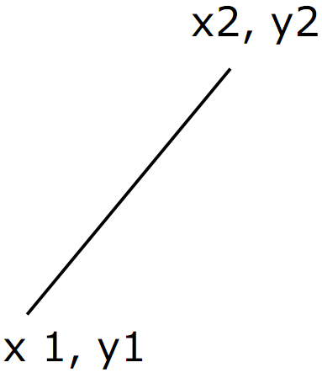
Garis
Dinyatakan dengan 4 nilai : x1,y1,x2,y2
Koordinat / titik awal (x1,y1)
Koordinat / titik akhir (x2,y2)

Slide 3
Kuadran Garis
Kuadran | Kriteria | Arah Garis | Contoh
I | X1<X2 dan Y1<Y2 |  | (1,1) dan (10,10)
II | X1>X2 dan Y1<Y2 |  | (10,5) dan (5,20)
III | X1>X2 dan Y1>Y2 |  | (10,5) dan (5,2)
IV | X1<X2 dan Y1>Y2 |  | (5,10) dan (10,4)

Slide 4

m = gradien / kemiringan garis
Persamaan garis lurus :
Y = mx + c
M : gradien
C : konstanta

Slide 5
Algoritma DDA
(Digital Differential Analyzer)
Algoritma sederhana untuk menggambar garis
Garis dikelompokkan ke dalam 3 bentuk : mendatar, cenderung tegak dan miring 45 derajat
Nilai untuk gradien : m>1, m=1, 0<m<1

Slide 6
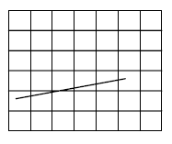
Bentuk Garis
Cenderung mendatar
Gradien bernilai 0 < m < 1
Pixel bertambah 1 pada sumbu x dan bertambah sebesar m pixel pada sumbu y
Sumbu x sebagai parameter
Sumbu y sebagai hasil dari fungsi

Slide 7
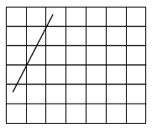
Bentuk Garis
Cenderung tegak
Gradien bernilai m > 1
Pixel bertambah 1 pada sumbu y dan bertambah sebesar 1/m pixel pada sumbu x
Sumbu y sebagai parameter
Sumbu x sebagai hasil dari fungsi

Slide 8
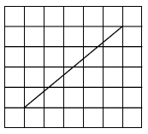
Bentuk Garis
Miring 45º
Gradien bernilai m = 1
Pixel bertambah 1 pada sumbu x dan bertambah sebesar 1 pixel pada sumbu y

Slide 9
Hasil dari fungsi : bilangan riil
Koordinat pixel : integer
Harus dibulatkan ke dalam integer terdekat

Slide 10
Algoritma Garis DDA
Int dx = x2-x1;
Int dy = y2-y1;
Int steps,k,x1,y1,x2,y2;
Float x_inc, y_inc;
Float x = x1;
Float y = y1;
If (abs(dx)>abs(dy)) steps = abs(dx) else steps = abs(dy);
X_inc = dx/(float)steps;
Y_inc = dy/(float)steps;
setPixel(Round(x),Round(y));
For(k=0;k<steps;k++) {
x+=x_inc;
y+=y_inc;
setPixel(Round(x),Round(y));
}

Slide 11
Kelemahan DDA
Menggunakan pembulatan sehingga kurang akurat

Slide 12
Contoh
Diketahui 2 buah titik A(10,10) dan titik B(17,16) bila titik A sebagai titik awal dan titik B sebagai titik akhir, tentukan titik-titik antara yang menghubungkan titik A dan titik B sehingga membentuk garis AB dengan menggunakan algoritma DDA.

Slide 13
Contoh
Titik awal = A(10,10)
Titik akhir = B(17,16)
Dx= X1-X0 = 17 – 10 = 7
Dy= Y1-Y0 = 16 – 10 = 6
Absolut (Dx) = 7
Absolut (Dy) = 6
Absolut (Dx) > absolute (Dy) maka steps = Absolut (Dx) = 7
X_increment = 7/7 = 1
Y_increment = 6/7 = 0,86
X1 = X + X_increment = 10 + 1 =11
Y1 = Y + Y_increment = 10 + 0,857 = 10,857 =11

Slide 14
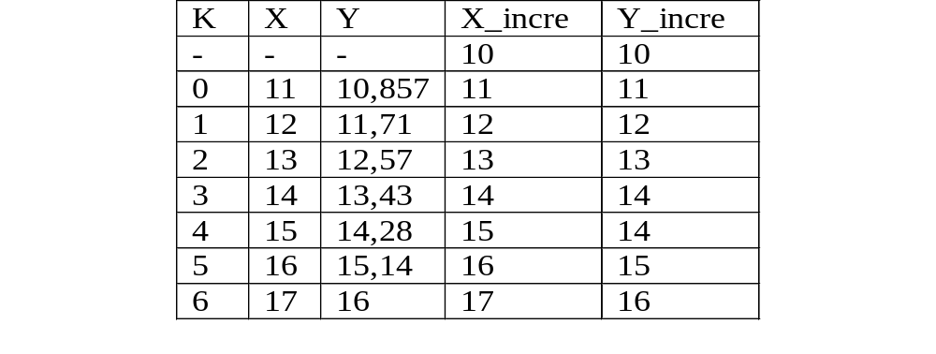
Contoh

Slide 15
Langkah-Langkah Algoritma Bresenham
Langkah-langkah pembentukan garis berdasarkan algoritma Bressenham adalah:
1. Tentukan dua titik yang akan dihubungkan dalam pembentukan garis.
2. Tentukan salah satu sebagai titik awal (x₀, y₀) dan titik akhir (x₁, y₁).
Hitung dx, dy, 2dy dan 2dy - 2dx
Hitung parameter : po = 2dy - dx
5. Untuk setiap xk sepanjang jalur garis, dimulai dengan k=0
- bila pk < 0 maka titik selanjutnya adalah:
(xk+1, yk) dan pk+1 = pk + 2dy
- bila tidak, titik selanjutnya adalah:
(xk+1, yk+1) dan pk+1 = pk + 2dy – 2dx
6. Ulangi nomor 5 untuk menentukan posisi pixel berikutnya, sampai
x = x₁ atau y = y₁.

Slide 16
Source Code
void linebress(int xa,ya,xb,yb)
{ int dx = abs(xb-xa),dy=abs(yb-ya);
int p = 2*dy-dx, xEnd;
int duaDy = 2*dy, duaDyDx = 2*(dy-dx);
if(xa>xb)
{ x=xb; y=yb; xEnd=xa;}
else
{ x=xa; y=ya; xEnd=xb;}
SetPixel(x,y);
while(x<xEnd)
{ x++;
if(p<0)
p+=duaDy;
else
{ y++;
p+=duaDyDx; }
setPixel(x,y);
}
};

Slide 17
Contoh
Diketahui 2 buah titik A(10,10) dan titik B(17,16) bila titik A sebagai titik awal dan titik B sebagai titik akhir, tentukan titik-titik antara yang menghubungkan titik A dan titik B sehingga membentuk garis AB dengan menggunakan algoritma Bressenham.

Slide 18
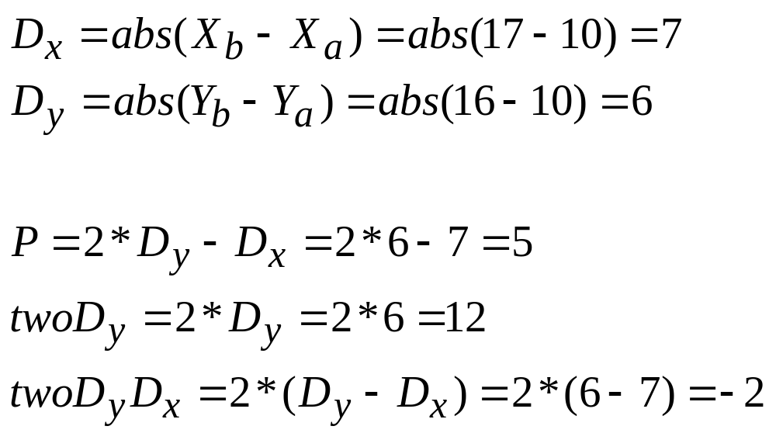
Contoh

Slide 19
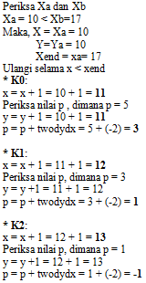
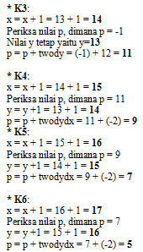
Contoh

Slide 20
Contoh
K | P_{k} | (X_{k+1} , Y_{k+1})
- | - | 10,10
0 | 3 | 11,11
1 | 1 | 12,12
2 | -1 | 13,13
3 | 11 | 14,13
4 | 9 | 15,14
5 | 7 | 16,15
6 | 5 | 17,16

